Slide 1
Rekruttering
Navn på foredragsholder
Dato
Notes:
Tillitsvalgte har, etter avtaleverket, en plass i ansettelsesutvalg og vi kan også påvirker rekrutteringsprosessene internt i bedriften vår.
Hvordan skal vi jobbe for å sikre en likestilt rekruttering? En rekruttering som sikrer at vi ikke diskriminerer på bakgrunn av kjønn, etnisitet, religion etc. Denne presentasjonen gir viktige innspill i denne prosessen.

Slide 2
Denne presentasjonen har Likestillings- og diskrimineringsombudet (LDO) laget for FINANSFORBUNDET til bruk i tillitsvalgtopplæringen.
Notes:
Presentasjonen er laget av LDO. Kommentarer i manus er skrevet av Finansforbundets sekretariat.

Slide 3
Rekruttering
Kandidater
Ansatte
Prosess
Hvem kan søke?
Hvem vil søke?
Prosess
Kvalitetssikre
- Riktig kandidat
Notes:
Rekrutteringsprosesser er utfordrende prosesser, og mange steder driver man ikke prosessene på en tilstrekkelig god og velbegrunnet måte. Det er ulikt hvordan tillitsvalgte involveres i prosessene, men tillitsvalgte kan påvirke tilsettingsprosessene og gi gode innspill.
Hvem kan søke og dere og hvem vil søke? Dette avhenger av bedriftens etterlatte inntrykk (som påvirkes av mange forhold) I hovedsak er det utlysningsteksten som påvirker hvem som kan og vil søke. Det skal vi se på underveis i innledningen.

Slide 4
Kvalitetssikre rekrutteringsprosess
Gjennomgang av rammeverk
Hva er muligheter / begrensninger?
Gjennomgang av rutiner/praksis
Hvor er det diskrimineringsrisiko?
Iverksette tiltak
Notes:
Tillitsvalgte må kjenne til rammeverket for tilsettingsprosesser. Her er følgende lover sentrale. Likestillingsloven – fokus på kjønn.
Videre diskrimineringsloven om etnisitet og diskrimineringsloven om seksuell orientering.
Tillitsvalgte har også et avtaleverk som gir retningslinjer for hvordan rekrutteringsprosesser skal gjennomføres eks vis HA §14.

Slide 5
God rekruttering er Likestilt rekruttering
Vi rekrutterer den kandidaten som innehar de kvalifikasjonene vi trenger uten å vektlegge andre forhold ved kandidaten
Notes:
Likestilt rekruttering er å ha gode prosesser som gjør at man vurderer kandidater på bakgrunn av kompetanse, og ikke andre markører som etnisitet, alder, kjønn, religion etc.

Slide 6
Profesjonell rekruttering - minimumskrav
Gjør en jobbanalyse – Hva trenger vi?
Lag stillingsannonser som ikke ekskluderer
Plukk ut kandidater fordomsfritt
Mål kvalifikasjoner på en fornuftig måte
Bind dere til masta - Sørg for tilrettelegging ved behov
Notes:
Her kommer en presentasjon av en hensiktsmessig arbeidsform i rekrutteringsprosesser.
Det er ikke alltid tillitsvalgte er med på alle deler av denne prosessen, men det er hensiktsmessig å se til at rekrutteringsprosesser foregår på tilnærmet samme vis som skisser her.

Slide 7
Notes:
Se på denne teksten: Er dette relevante kriterier for å kunne gjøre en god arbeidsinnsats i en økonomistilling. Hvem appellerer denne annonsen til. Hvem kan søke og hvem vil søke?

Slide 8
Profesjonell rekruttering - minimumskrav
Gjør en jobbanalyse – Hva trenger vi?
Lag stillingsannonser som ikke ekskluderer
Plukk ut kandidater fordomsfritt
Mål kvalifikasjoner på en fornuftig måte
Bind dere til masta - Sørg for tilrettelegging ved behov

Slide 9
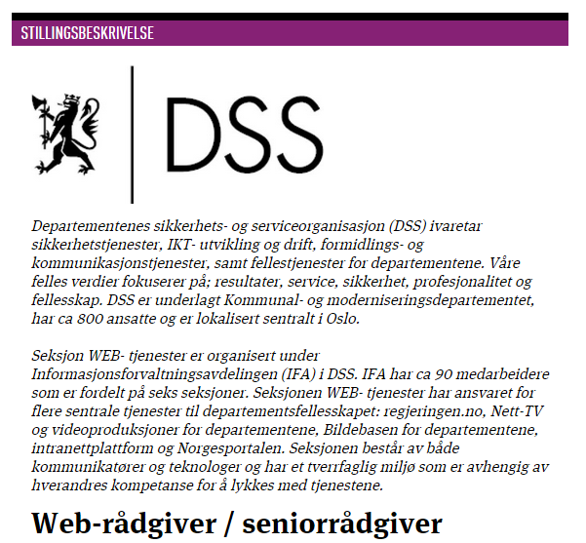
Notes:
Ved ansettelser i staten vil det kunne være lovlig å ansette en person med nedsatt funksjonsevne selv om vedkommende er dårligere kvalifisert enn andre søkere, om personen er uten arbeid eller står i fare for å miste arbeid. Dette er regulert i forskrift til statens tjenestemenn § 9.
Dette kalles en positiv særbehandling.

Slide 10
Profesjonell rekruttering - minimumskrav
Gjør en jobbanalyse – Hva trenger vi?
Lag stillingsannonser som ikke ekskluderer
Plukk ut kandidater fordomsfritt
Mål kvalifikasjoner på en fornuftig måte
Bind dere til masta - Sørg for tilrettelegging ved behov

Slide 11
Notes:
Hvordan velges kandidater ut på din arbeidsplass?
Gjennom strukturert gjennomgang av kandidatene, eller basert på skjønn. Det er hensiktsmessig å ha et utvelgelsessystem som er minst mulig basert på skjønn, og mest mulig på objektive kriterier.
Kan man f eks analysere søknadene anonymt i en periode og se om det gjør en forskjell?

Slide 12
Profesjonell rekruttering - minimumskrav
Gjør en jobbanalyse – Hva trenger vi?
Lag stillingsannonser som ikke ekskluderer
Plukk ut kandidater fordomsfritt
Mål kvalifikasjoner på en fornuftig måte
Bind dere til masta - Sørg for tilrettelegging ved behov

Slide 13
Profesjonell rekruttering - minimumskrav
Gjør en jobbanalyse – Hva trenger vi?
Lag stillingsannonser som ikke ekskluderer
Plukk ut kandidater fordomsfritt
Mål kvalifikasjoner på en fornuftig måte
Bind dere til masta - Sørg for tilrettelegging ved behov

Slide 14
God rekruttering er likestilt rekruttering
Positiv særbeh.-
Mangfold som kvalifikasjon
Profesjonell rekruttering
Notes:
All rekruttering skal være profesjonell. For å skape endring kan man tenke mangfold som kvalifikasjon, og man kan ta i bruk positiv særbehandling i særskilte tilfeller.
Dersom du sitter i et ANSU og blir usikker på om en ansettelse er i tråd med lovgivning og tariffavtale, ikke nøl med å ta kontakt med sekretariatet for å få en vurdering.

